Slide 1
Mitigación de los sesgos inconscientes
10.2020

Slide 2
Mitigación de los sesgos inconscientes

Slide 3
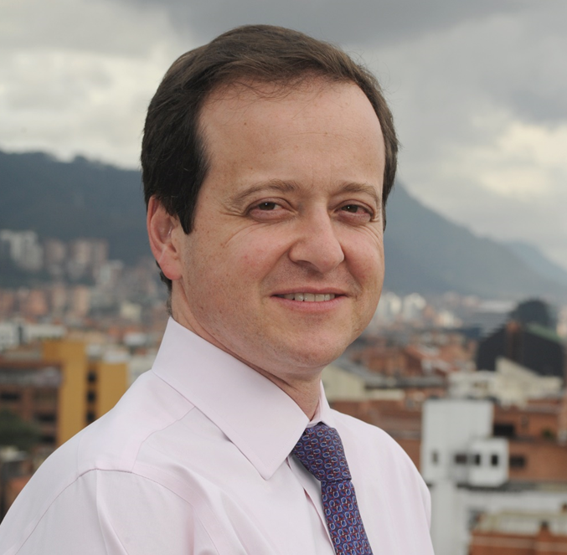
Santiago Salazar
CEO de Seguros de Chile, Perú y Colombia
Gerente General Banmédica Colombia

Slide 4
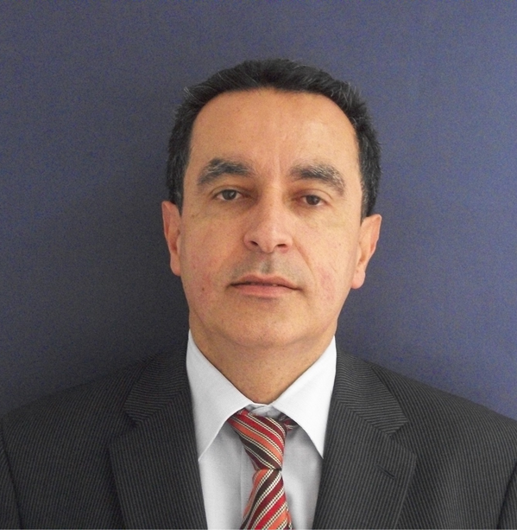
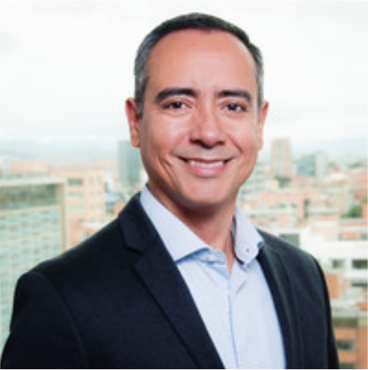
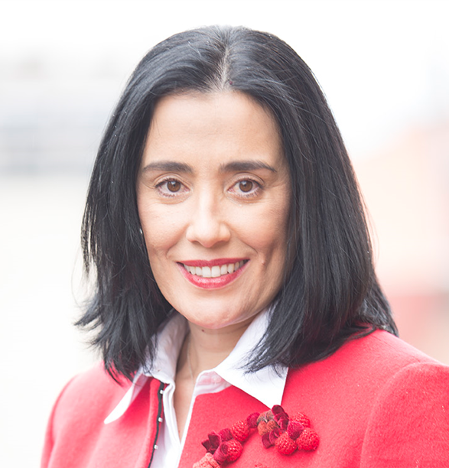
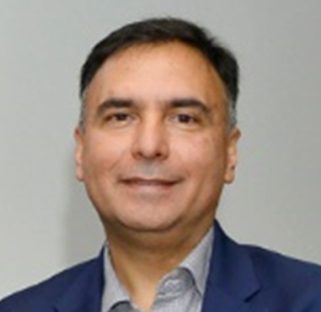
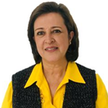
Facilitadores
David Velásquez
Gerente Salud
Colmédica
Jorge Peláez
Human Capital Partner
Empresas Banmédica Colombia y Perú
Gloria Molina
Gerente General
Clínica del Country y Clínica La Colina
Andrés Prieto
Gerente General
Colmédica
Sonia Prada
Gerente Talento Humano
Empresas Banmédica Colombia

Slide 5
“Nosotros no vemos las cosas como son, las vemos como queremos verlas.”
- Anais Nin
“Encontramos consuelo entre aquellos que se ven y piensan como nosotros, y crecimiento entre aquellos que no.”
Frank Clark

Slide 6
Integridad
Compasión
Relaciones
Innovación
Desempeño
Inclusion:
cada persona se siente valorada y conectada
Diversidad:
rica mezcla de diferencias
Lo extraordinario ocurre en cada intersección.

Slide 7
Dimensiones de la diversidad
Raza
Edad
Apariencia
Acento
Género
Nacionalidad
Cultura
Etnia
Habilidad física
Estilo de comunicación
Religión
Identidad sexual
Algunas diferencias pueden
ser más obvias que otras.
Muchas diferencias no
son aparentes, ellas se encuentran
bajo la superficie
Personalidad
Estado civil
Creencias
Estilos
Educación
Motivadores y metas
Experiencias de vida
Intereses personales
Habilidades y talentos
Valores
Las diferencias no siempre son discernibles.

Slide 8
Visión general de la sesión de hoy
1
Entendiendo los sesgos inconscientes
2
Impacto de los sesgos inconscientes
3
Acciones para contrarrestar los sesgos inconscientes

Slide 9
Comité de diversidad e inclusión local
Líderes del negocio
Desarrollar la estrategia de I&D de empresas locales
  Establecer prioridades
  Ejecución de clientes potenciales
  Establecer KPI de I&D y medidas de resultados.
  Establezca objetivos específicos y asuma la responsabilidad
Servir como campeones ejecutivos dentro del negocio
Liderar / respaldar flujos de trabajo entre mercados
Miembros
Nicolas Cabello (Chile)
Patricia Eirinha (Portugal)
Daniel Preto (Corporate)
Diane Thomas (Global Solutions)
David Velásquez (Colombia)
Edvaldo Viera (Brazil)
Comité de Chile
Carolina Soto
Manuela Fernández
Andrea Solis
Nicolás Cabello
Francisco Fernández
Equipo local
Desarrolla y realiza seguimiento de los esfuerzos locales.
Facilitar la gestión del cambio y la toma de decisiones.
Permitir una ejecución eficiente y eficaz.
Apoyar la transferencia de conocimientos y mejores prácticas.
Se responsabiliza de los KPI, las medidas de resultado y los objetivos.
Miembros
David Velásquez
Jorge Peláez
Sonia Prada
Luz Dary Villar
Rocio Ávila
Ximena Ocampo
Andreina González

Slide 10

Distribución por género
 | Mujer | Hombre | Total
2020 | 1.827 | 501 | 2.328
 | Mujer | Hombre | Total
2020 | 1.767 | 643 | 2.410
 | Mujer | Hombre | Total
2020 | 3.594 | 1.144 | 4.738

Slide 11
Posiciones de liderazgo en Prestador
Género | Enfermero | Médico | Profesional Asistencial | Profesional Administrativo | Total General | % Sobre El Total De Planta
Femenino | 16 | 19 | 10 | 52 | 97 | 5%
Masculino |  | 13 | 1 | 30 | 44 | 9%
Total general | 16 | 32 | 11 | 82 | 141
Posiciones de liderazgo en Asegurador
Género | Enfermero | Médico | Profesional Asistencial | Profesional Administrativo | Total General | % Sobre El Total De Planta
Femenino | 27 | 13 | 15 | 25 | 40 | 2%
Masculino | 1 | 3 | 1 | 3 | 4 | 1%
Total general | 28 | 16 | 16 | 28 | 44

Slide 12
Esfuerzos en Colombia
Diversidad e Inclusión

Slide 13
Colaboradores con discapacidad
Planta
Colaboradores con discapacidad
Planta
Colaboradores con discapacidad

Slide 14


Organizaciones aliadas
La Fundación Arcángeles
La Secretaría de Integración Social
El CRI

Slide 15
Desarrollo
Aseguradoras:
Recorridos de observación en 3 instalaciones (sede de la calle 93 y los dos edificios de la calle 63) para identificar acceso a la infraestructura física/transporte y a la información.
Entrevista a 7 gerentes de la organización para identificar el liderazgo directivo y potencial frente a la inclusión laboral de PcD en sus áreas.
Aplicación encuesta de percepción a una muestra de 50 trabajadores partiendo de la premisa de diversidad e inclusión.
Aplicación encuesta de percepción a una muestra de 50 trabajadores partiendo de la premisa de diversidad e inclusión.
Prestadores:
Un taller de sensibilización al equipo de Talento Humano, para quienes tendrían contacto directo con la colaboradora que ingresó al área.
Un curso corto de lenguaje de señas.
Un taller en junio de 2019 a todos los líderes de las clínicas para el lanzamiento del programa con la Secretaria de Inclusión Social y el CRI.

Slide 16
Video

Slide 17
Conversemos
¿Cómo has visto el sesgo inconsciente en tu lugar de trabajo, en tu equipo y/o en tu vida personal?

Slide 18
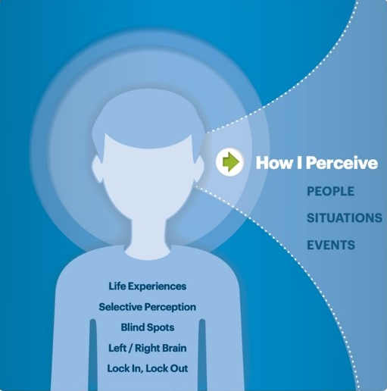
¿Cómo los sesgos están afectando mis puntos de vista?
Pista: las cosas no siempre son como lo percibo.
Conversemos:
Cómo percibo
Personas
Situaciones
Eventos
¿Qué puedes hacer para asegurarte de que se compartan diferentes perspectivas durante una reunión?
Experiencias de vida
Percepción selectiva
Puntos ciegos
Hemisferio izquierdo / derecho
Lock in/ Lock out
Principio: Filtros

Slide 19
Definición de sesgos
Sesgos conscientes
(también conocido como sesgo explícito)
Expresado directamente
Consciente del sesgo
Opera conscientemente
“Me gustan más los colombianos que los extranjeros”
Sesgos inconscientes
(también conocido como implícito o escondido)
Expresado indirectamente
Inconsciente del sesgo
Opera subconscientemente
Sentarse lejos de un extranjero
Características sujetas al sesgo
Etnia
Raza
Edad
Genero/identidad
Discapacidades
Religión
Orientación sexual
Peso
Más…

Slide 20
Video

Slide 21
Conversemos
¿Cómo podemos gestionar mejor los estereotipos sociales
y todos los sesgos que ocurren naturalmente
sobre interacciones futuras?

Slide 22


Tipos comunes de sesgos
Desempeño
Afinidad
Competencia Simpatía
Compensación

Slide 23
Otros tipos de sesgos
Sesgo de confirmación
Cuando solo escuchamos información que confirma nuestras ideas preconcebidas.
Sesgo de ancla
Cuando tu mente se ancla en la primera información que te dieron sobre una persona o un tema.

Slide 24
Video

Slide 25
Conversemos
¿Cómo puedes desafiar o cambiar los posibles estereotipos sociales de quién puede ser el adecuado para un rol / profesión / carrera en particular?

Slide 26

Superar los estereotipos
Los estereotipos pueden influir en nuestra percepción de quién es el "adecuado".
Pueden crear un obstáculo en el camino hacia nuestro destino.

Slide 27
Video

Slide 28
Conversemos
Considera un momento en el que sentiste una conexión inmediata con alguien o tuviste una fuerte preferencia por alguien. ¿Cómo podría haber influido el sesgo de similitud en tu comportamiento hacia esa persona?

Slide 29
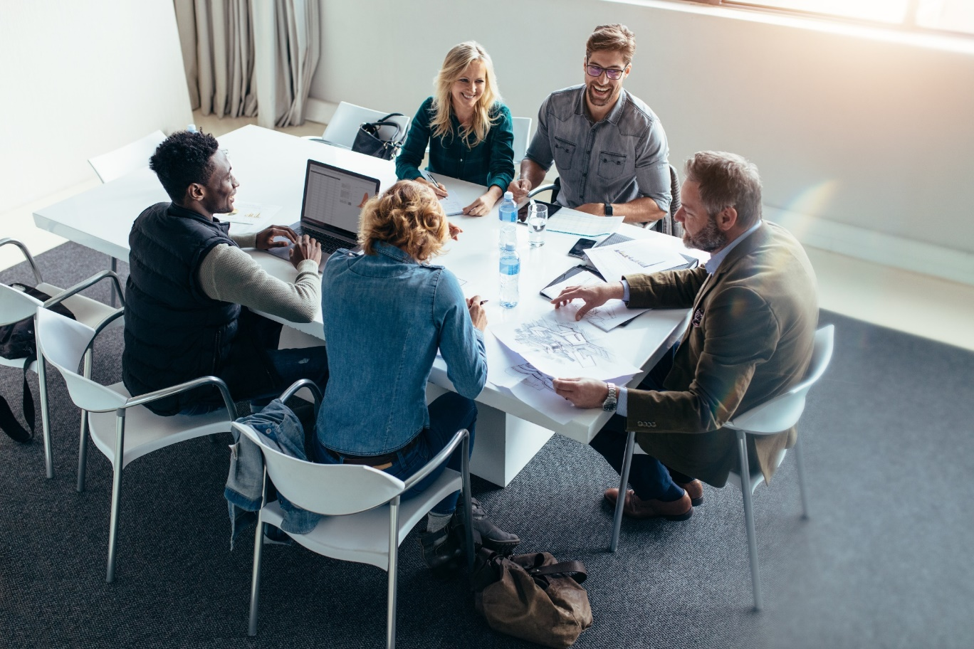
Sesgo de afinidad
Cuando tienes un sesgo hacia alguien que se parece a ti o tiene antecedentes similares a ti.

Slide 30

Competencia / Simpatía / Compensación
Sesgos de competencia, simpatía y compensación son la correlación entre el éxito y la simpatía. El éxito de un hombre tiene una correlación positiva con su simpatía, mientras que las mujeres tienen una correlación negativa.

Slide 31

Sesgo de desempeño
El sesgo de desempeño ocurre cuando las personas en un grupo dominante o mayoritario son juzgadas por su potencial, mientras que las minorías deben tener logros comprobados para ser vistos o reconocidos.

Slide 32
Impacto de los sesgos
Reclutamiento y
contratación
Desempeño y
evaluación
Promoción y
Planes de sucesión
Innovación
Construcción de grupos
de alto desempeño

Slide 33
Sesgo de desempeño
Impacto
No dar las mismas oportunidades.
Razas / géneros sujetos a estándares más estrictos / más altos.
Algunas razas / género contratadas y promovidas en función de lo que han demostrado y logrado, las razas / género contratadas y promovidas según su potencial.
Contrarrestar
Implementar estándares objetivos para contratar, evaluar el desempeño y asignar oportunidades.
Establezca estándares por adelantado.
Cuando sea posible, utilice una evaluación ciega de género y de raza al contratar.
Hágase responsable a sí mismo y a los demás de explicar siempre las decisiones sobre contratación, evaluación y revisiones por pares.

Slide 34
MBOS locales
1
Crear sensibilización sobre los sesgos inconscientes:
Talleres en cascada para gerentes de primer y segundo nivel a finales de 2020.
Diseñar y lanzar una campaña de comunicación para promover la consciencia.
Crear un ambiente más inclusivo en nuestros lugares de trabajo, centrándonos en nuestros colaboradores con discapacidades:
Incrementar el número de empleados con discapacidad y adaptar nuestros lugares de trabajo según sea necesario.
10 nuevas admisiones de personas con discapacidad al 31 de diciembre de 2020.
Alcanzar el 1% de la contratación del total de la planta en Colombia con personas con discapacidad a diciembre de 2021.
Diseñar y facilitar planes de desarrollo enfocados para promover su progresión y carreras.
2
Promover una fuerza laboral más diversa y con equilibrio de género:
Estructurar el programa “Mujeres Cabeza de Familia” en Colombia antes del 31 de diciembre de 2020.
Establecer el objetivo principal.
Elevación del censo de “Mujeres Cabeza de familia”.
Determinar la ubicación geográfica de los mismos en las diferentes ciudades del país donde la empresa tiene presencia.
Establecer los objetivos y plan de acción para 2021.
3
Programa Mentoring de Liderazgo para Mujeres

Slide 35
Acciones a las que nos comprometeremos
Nos comprometemos a valorar la diversidad y a conocer más sobre las diferentes culturas para continuar creciendo como personas y profesionales.

Slide 36
Comentarios de cierre por Santiago Salazar
¡Gracias!

